Slide 1
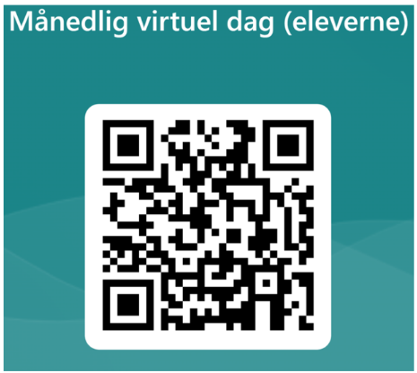
Undervisningsevaluering

Slide 2
Spørgeskemaundersøgelse – Halmstad University
Underskrift
Besvarelse (Link i Lectio)

Slide 3
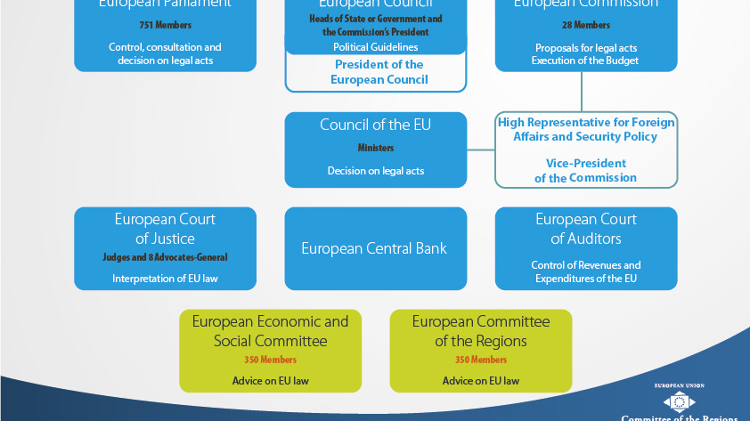
Modul 2: EU’s institutioner og beslutningsprocesser
Forløb: Det politiske Europa – vil demokratiet falme eller blomstre?

Slide 4
Plan for modulet
EU og dansk lovgivning
Svar-bazar
Fælles opsamling
Elevarbejde (4 og 4)
Øremærket barsel

Slide 5
Lovgivning i EU (direktiver og forordninger)
Direktiver
Bindende lov, dog kun i forhold til målet.
Medlemslandene bestemmer selv, med hvilke midler et direktiv skal gennemføres nationalt
Skal gennemføres inden for en fastsat tidsfrist.
Forordninger
En forordning er umiddelbart gældende i medlemslandene
Dvs. forordningen uden national selvbestemmelse bliver en del af medlemsstaternes love.
Forordninger er dermed bindende og indfører derfor rettigheder og pligter på lige fod med national lovgivning.
Notes:
Kilde: Eu.dk

Slide 6
Dit Demokrati | Hvordan lovgiver EU?
Hvordan påvirker EU dansk lovgivning?
Relevante begreber:
Direktiver og forordninger

Slide 7
Svar-bazar (EU’s institutioner)
Udlevering af fysisk ark.
Bevæg jer rundt mellem hinanden, og stil spørgsmål.
Noter svarene ned, og find løbende en nye makkere.

Slide 8
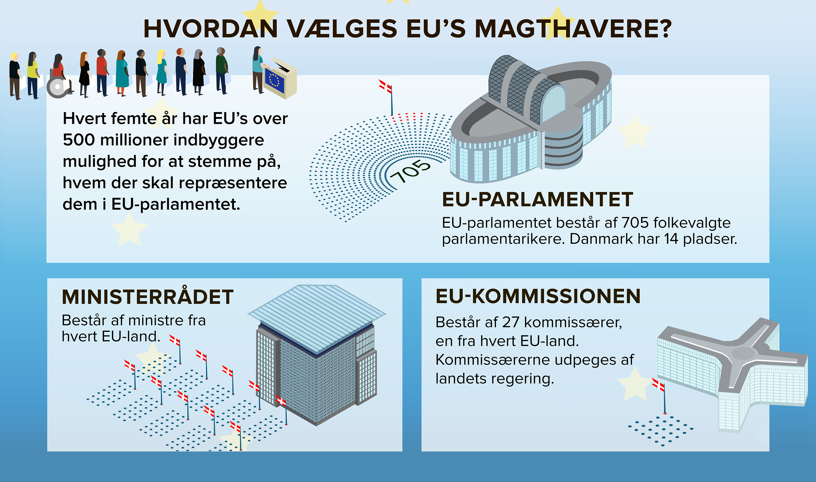

Slide 9
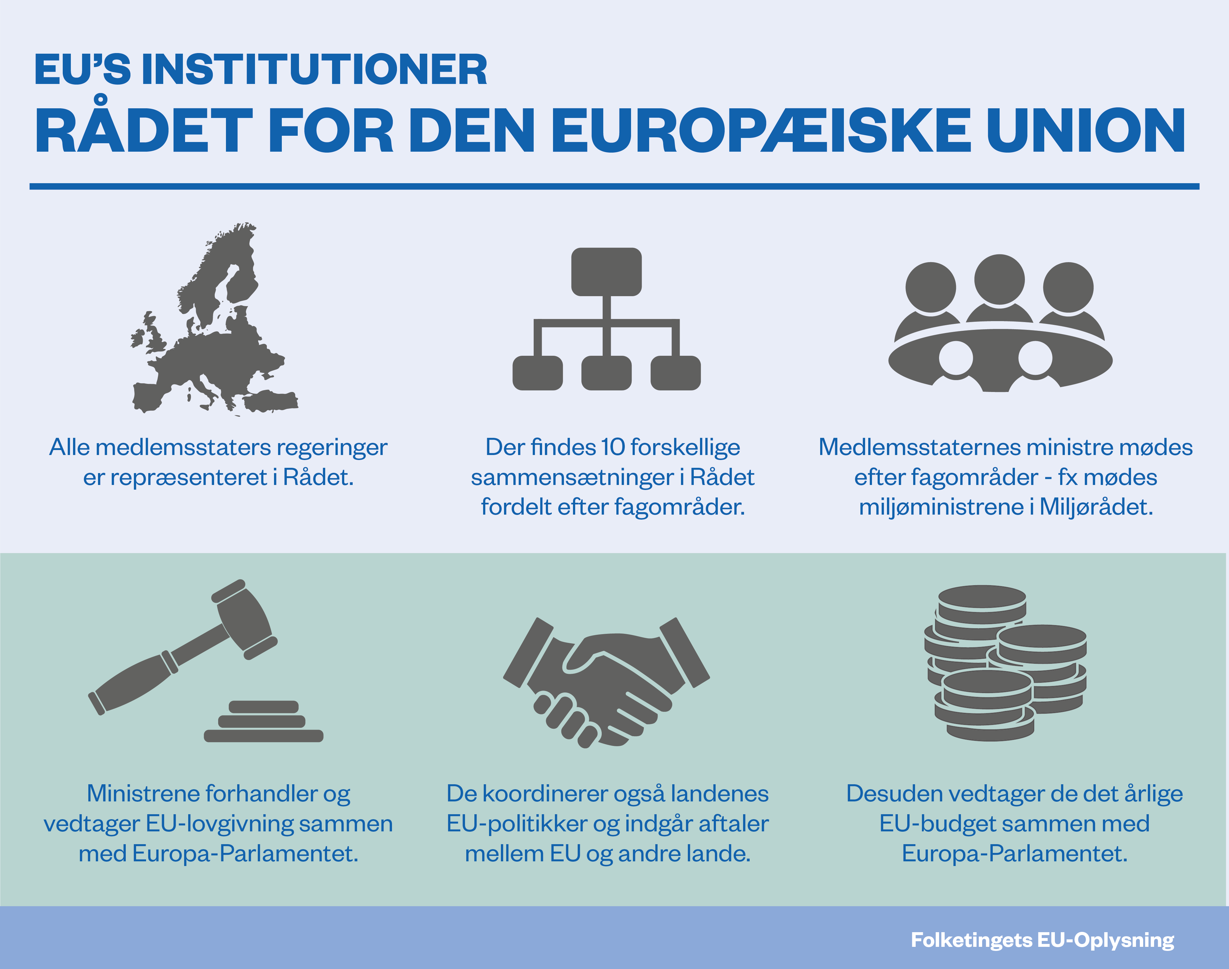

Slide 10
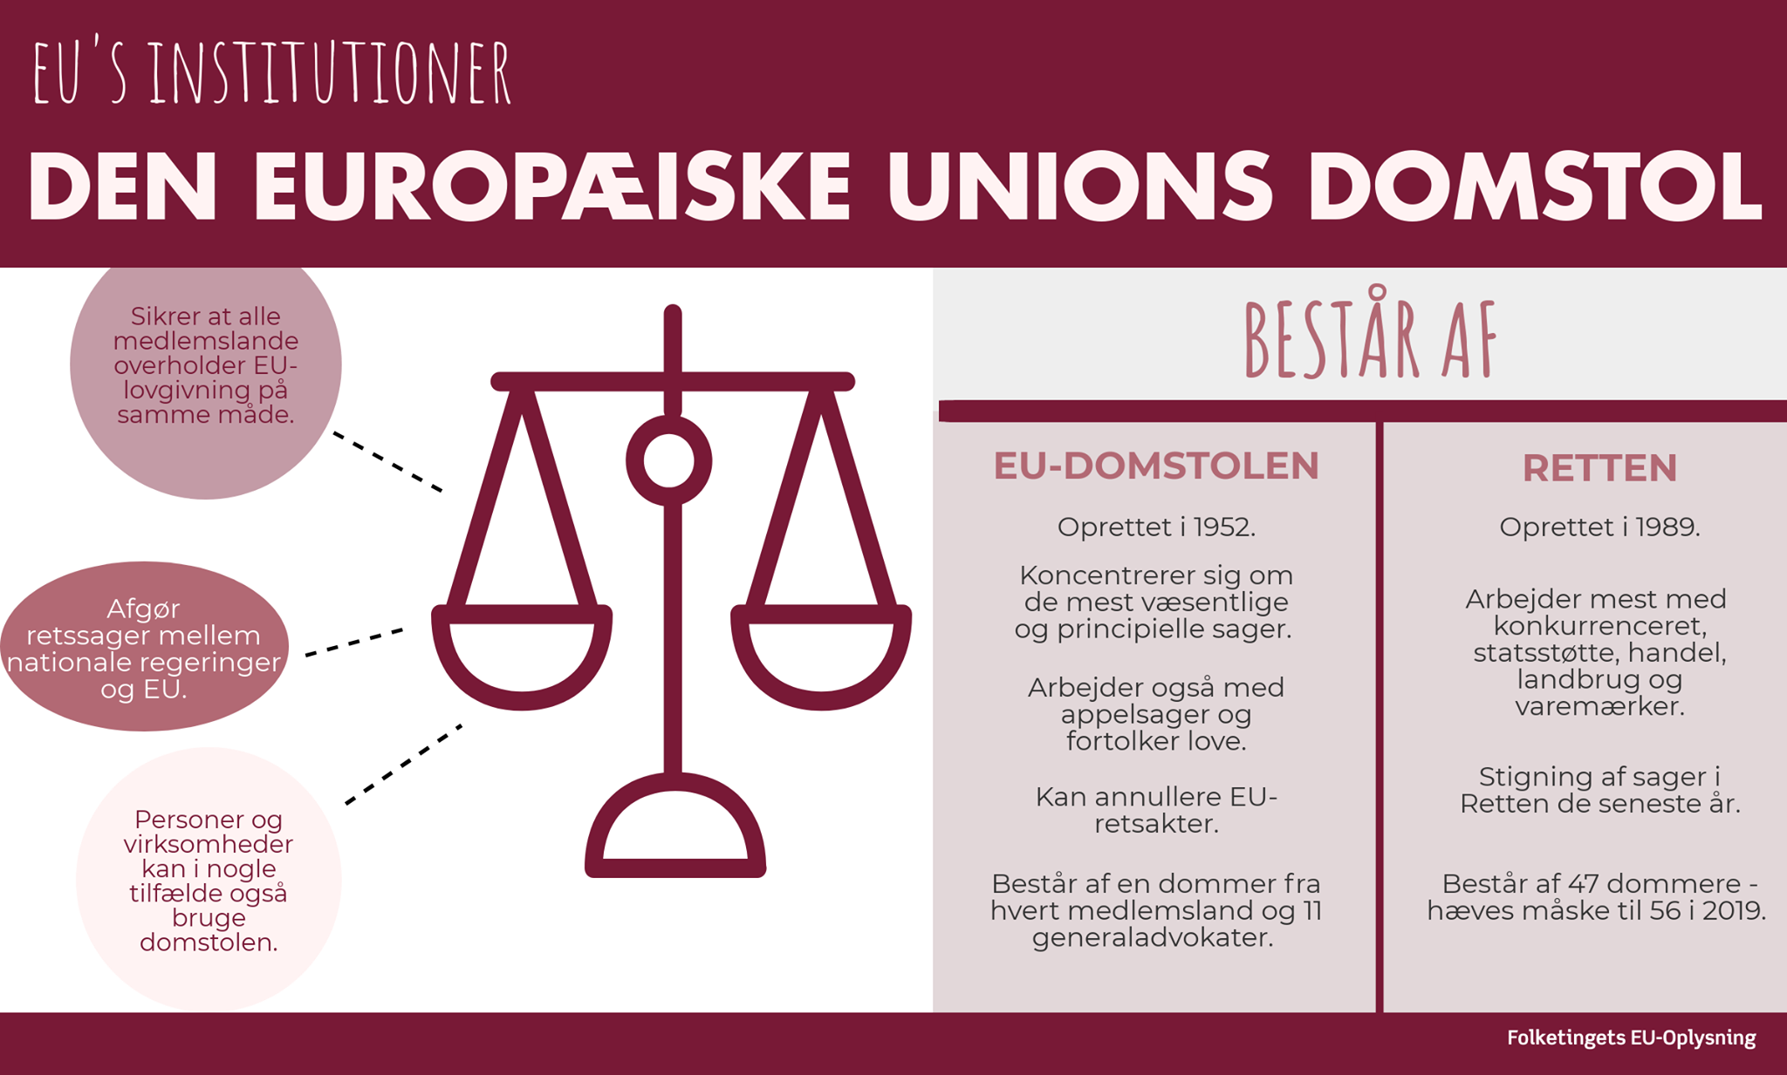

Slide 11
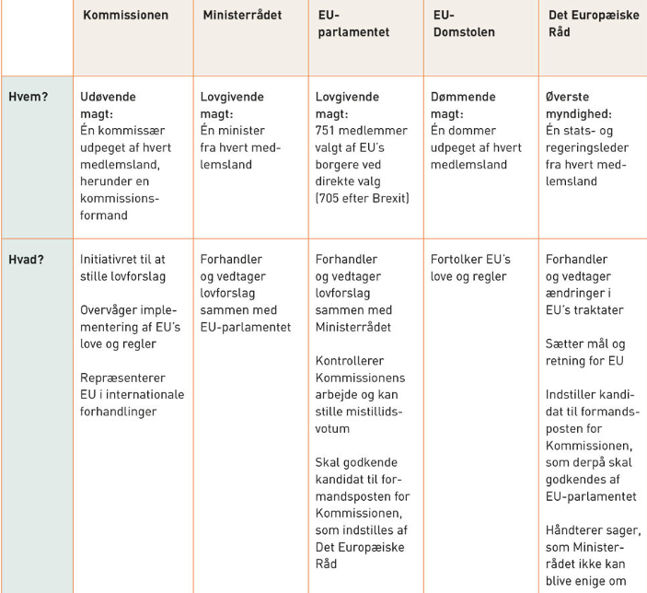

Slide 12
Gruppearbejde
Læs afsnit 1.3: ”Hvordan træffer EU beslutninger”
  Lav en grafisk fremstilling enten på computer eller på et fysisk ark over, hvordan EU træffer beslutninger (ide- og forberedelsesfasen, beslutningsfasen og implementeringsfasen).
  Gruppe 1: Anders, Filucka, Selma, Signe
  Gruppe 2: Anna, Bertram, Marie, Mathilde
  Gruppe 3: Anton, Clara, Julie, Liv, Valdemar
  Gruppe 4: Astrid I, Astríd V, Johanne. Tim-Johan
  Gruppe 5: Astrid K, Freya, Gry, Silas

Slide 13
Temafilm: Øremærket barsel
Skriv ned i to kolonner, hvilke argumenter der fremføres for og imod øremærket barsel.
Diskuter, om det er fair, at EU blander sig i, hvem der holder barsel.

